Slide 1
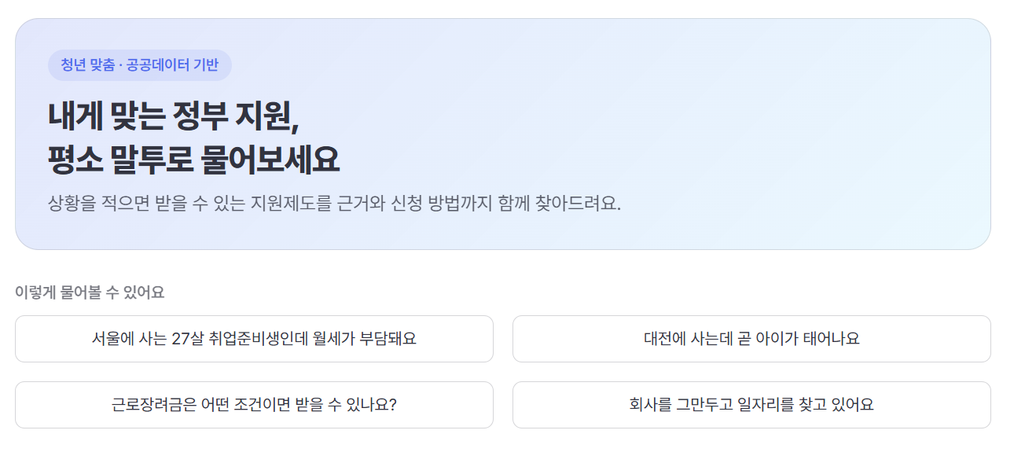
LG CNS 교육 · RAG 미니 프로젝트 최종 발표
개인 맞춤형
정부 지원제도
안내 서비스
상황을 평소 말투로 말하면, 공공데이터에서 받을 수 있는 제도를 찾아 근거와 함께 안내합니다
김민규 · 김석 · 황태규
2026.11.02
Notes:
안녕하세요. 저희 팀은 개인 맞춤형 정부 지원제도 탐색 및 안내 서비스를 만들었습니다. 사용자가 자기 상황을 평소 말투로 적으면, 보조금24 공공데이터에서 받을 수 있는 제도를 찾아 근거와 신청 방법까지 함께 안내하는 RAG 서비스입니다. 팀원은 김민규, 김석, 황태규입니다. 오늘은 기획서에서 무엇을 계획했고, 실제로 만들면서 어디서 막혔고, 어떻게 고쳤는지, 그리고 목표 대비 결과가 어땠는지 순서로 말씀드리겠습니다.

Slide 2
02 · 문제
정부지원제도의 혜택을 받기 어렵다
Pain Point
77.4%
1,673
억 원
흩어져 있다
약 1만 개 정부·지자체 제도
정부 긴급복지 지원을 받은 적 없음
통신비 감면 누락 추산 (6개월)
모른다
제도의 존재와 자격 조건
잘못 이해한다
조건을 오해해 신청에 실패
월소득 400만 원 미만 522명 조사. 57.3%는 지원이 필요했던 적 있음 · 기획서 2.1
대상자의 20%(약 205만 명)가 받지 못함 · 기획서 2.1
취업·이사·출산 같은 생활 변화 때, 자격이 있어도 몰라서 놓치거나 조건을 잘못 이해해 신청에 실패한다
Notes:
기획서에서 출발한 문제는 '받을 수 있는데 못 받는다'입니다. 월소득 400만 원 미만 522명 조사에서 57.3%가 지원이 필요했던 적이 있었지만, 77.4%는 긴급복지 지원을 받은 적이 없었습니다. 통신비 감면도 대상자의 20%가 받지 못해 6개월간 약 1,673억 원이 누락된 것으로 추산됩니다. 제도가 약 1만 개로 흩어져 있고, 존재와 자격 조건을 알기 어렵기 때문입니다. 1차 사용자는 청년으로 잡았고, 이후 개인·가구 전체로 넓혔습니다.

Slide 3
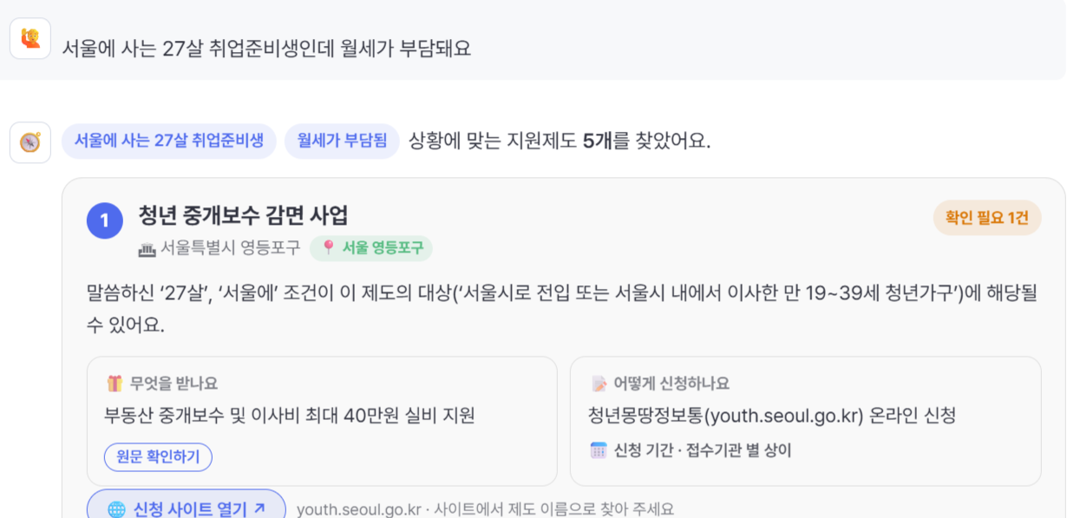
03 · 기존 대안
기존 서비스와 개정안 비교
기존 서비스의 한계
우리 차별점
온통청년 퓨봇 국무조정실
자격 체크리스트
미리보기
정해진 입력값 위주, 자연어 설명 불가
체크리스트를 활용하여 사용자가 해당 제도에서 어떤 서비스를 받을 수 있을지 정확히 파악
그래서 내가 어떤 지원을 받을 수 있는지, 금액은 얼마나 받을 수 있는지 신청이 끝나기 전에도 미리 확인 가능
서울톡 서울시
로그인 필요, 분야 고정, 서울 정보만
청년몽땅정보통 AI 서울시
UI 복잡, 서울 정책만
웰로 민간
추천 이유와 자격 근거가 안 보임
일반 LLM
최신·지자체 제도를 모르거나 지어냄, 출처 없음
Notes:
이미 비슷한 서비스가 있습니다. 온통청년 퓨봇은 정해진 입력값 위주이고, 서울톡과 청년몽땅정보통은 서울 정보만 다룹니다. 웰로는 추천 이유와 자격 근거가 드러나지 않습니다. 일반 LLM은 지자체 제도를 모르거나 지어내고 출처가 없습니다. 그래서 저희는 세 가지를 차별점으로 잡았습니다. 상황을 문장 그대로 입력하는 자연어 질문, 공공데이터 원문 근거와 상세 링크, 그리고 조건마다 충족·확인 필요를 보여 주는 자격 체크리스트입니다. 이걸 하려면 검색한 원문에 근거해 답하는 RAG가 필요했습니다.

Slide 4
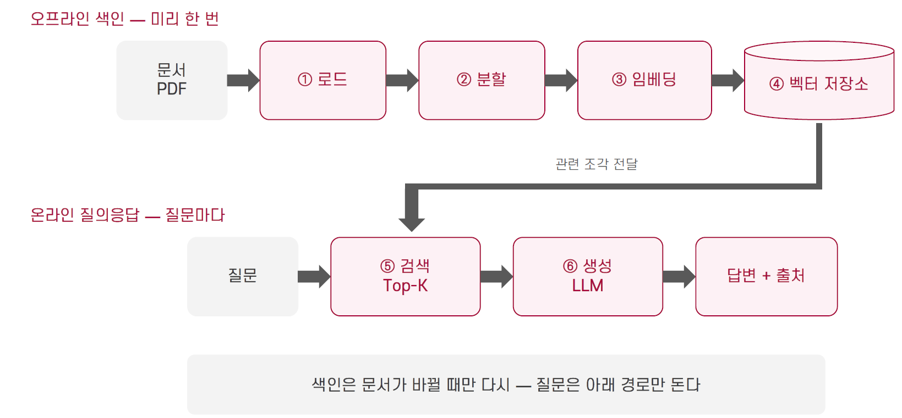
04 · 구조
프로젝트 전체 구조
10,695
보조금24 활성 제도
33,393
검색 조각
지원대상·선정기준·지원내용·신청방법
+ 판정 기준 문서 PDF
고시·업무처리기준·사업안내 지침, 공식 기관 원본
출처: 공공데이터포털 "행정안전부_대한민국 공공서비스(혜택) 정보"(보조금24) REST API · 임베딩 bge-m3 · 벡터 저장소 Chroma + BM25
Notes:
데이터는 공공데이터포털의 보조금24 API입니다. 활성 제도 10,695개를 지원대상·선정기준·지원내용·신청방법으로 나눠 33,393개 검색 조각을 만들었습니다. 여기에 공무원이 자격을 판정할 때 쓰는 판정 기준 문서 PDF를 더했습니다. 구조는 두 갈래입니다. 문서가 바뀔 때만 도는 오프라인 색인과, 질문마다 도는 온라인 경로입니다. 온라인에서는 조건을 추출하고 Vector와 BM25를 합친 Hybrid 검색을 한 뒤, 제도별로 판정하고 출처와 함께 답합니다.

Slide 5
05 · 협업
협업 방식
1
파이프라인으로 나누기
2
기능으로 나누기
A 김석
수집·로드·분할
실제 데이터를 넣었을 때 발생한 문제들을 정리하고, 기능별로 다시 역할분담
B 황태규
임베딩·벡터 저장소·검색
C 김민규
조건 추출·근거 선별·답변 생성
같은 코드를 여러 명이서 수정하는 문제 발생 → 빈 파일·자리표시자를 먼저 만들어 같은 코드를 동시에 고치지 않게 하고, 각자 구현한 뒤 연결
더미 데이터를 먼저 만들어 앞 단계 없이도 동시에 구현
→
데이터 팩
문제
팀원마다 데이터가 달라지는 문제는 같은 DB·색인 공유로 해결
실제 데이터를 넣은 뒤에는 한 명이 고치는 동안 두 명은 대기
나누는 기준을 '단계'에서 '기능'으로 바꿨다
Notes:
셋이 동시에 일하기 위해 처음에는 파이프라인 단계로 나눴습니다. 김석이 수집·로드·분할, 황태규가 임베딩·벡터 저장소·검색, 김민규가 조건 추출·근거 선별·답변 생성을 맡았고, 더미 데이터를 먼저 만들어 앞 단계를 기다리지 않고 동시에 구현했습니다. 그런데 실제 데이터를 넣고 나니 한 명이 고치는 동안 두 명이 기다리게 됐습니다. 그래서 실제 데이터에서 찾은 문제를 목록으로 모으고 기능별로 다시 나눴습니다. 빈 파일과 자리표시자를 먼저 만들어 같은 코드를 동시에 고치지 않게 했고, 팀원마다 데이터가 달라지는 문제는 같은 DB와 색인을 공유하는 데이터 팩으로 해결했습니다.

Slide 6
06 · 데이터 로드·분할
공공데이터를 검색 조각으로 나눈다
1
수집
2
정제·포함 판정
3
SQLite 저장
4
구조 분할
보조금24 API 3종(목록·상세·지원조건)을 페이지별로 받고 원본을 저장
개인·가구 대상 제도만 남기고, 애매하면 빼지 않고 포함
내용이 바뀐 제도만 감지해 다시 분할·색인하는 증분 방식
지원대상·선정기준·지원내용·신청방법 4항목으로 나누고 서비스명을 앞에 붙임
조각 하나의 모양
이렇게 나누는 이유
보조금24 활성 제도
10,695
서비스명 + 줄바꿈 + 항목 내용
1,000자를 넘는 항목만 문단 → 줄 → 문장 순으로 다시 나눔
선정기준은 길어서 통째로 임베딩하면 핵심 조건이 흐려짐
서비스명이 없으면 어느 제도의 조각인지 알 수 없음
→ 검색 조각
33,393
출처: 공공데이터포털 "행정안전부_대한민국 공공서비스(혜택) 정보"(보조금24) REST API · 프로젝트 문서 INGEST_A·ARCHITECTURE

Slide 7
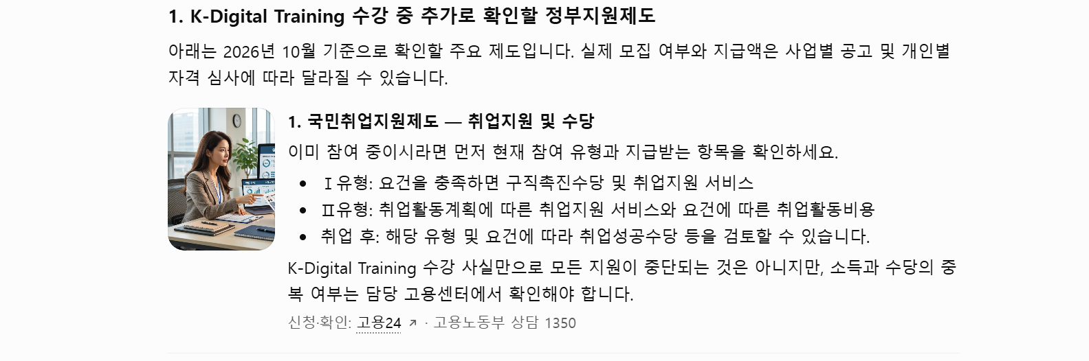
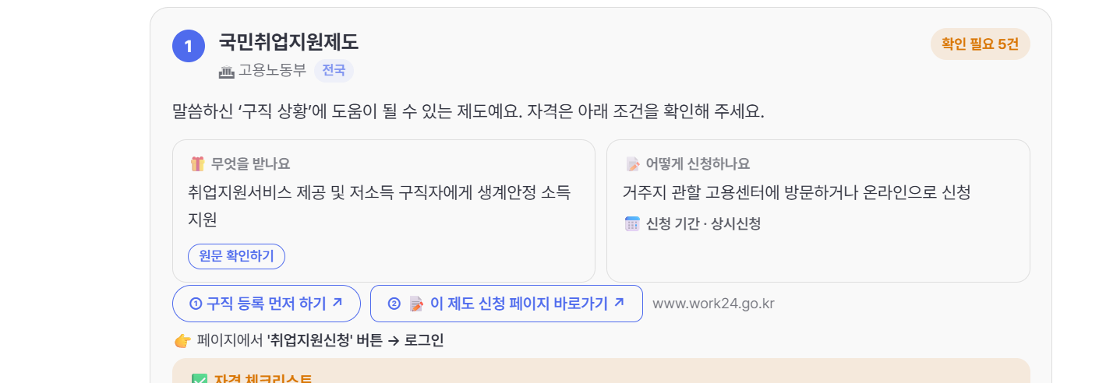
06 · 같은 질문, ChatGPT vs 우리 서비스
같은 질문, 신청까지 가는 거리가 다르다
"K-Digital Training을 전액지원으로 듣고 있는데, 이것 말고 취업준비생이 받을 수 있는 정부지원제도는?"
ChatGPT
우리 서비스
자격 조건
"요건을 충족하면…" 두루뭉술
자격 체크리스트로 조건마다 직접 확인
신청 링크
고용24 첫 화면 → 다시 찾아야 함
그 제도 신청 페이지로 바로 이동
내 상황
제도 목록 나열
지금 듣는 K-Digital Training을 반영해 국민취업지원제도 1순위
답을 아는 것과 신청하게 만드는 것은 다르다
Notes:
ChatGPT도 이 질문에 국민취업지원제도를 답합니다. 하지만 조건은 '요건을 충족하면'에서 멈추고, 링크를 누르면 고용24 첫 화면이라 사용자가 다시 찾아야 합니다. 우리 서비스는 지금 듣는 과정을 반영해 국민취업지원제도를 1순위로 보여 주고, 자격 조건을 하나씩 체크하게 하고, 신청 링크를 누르면 그 제도 신청 페이지로 바로 갑니다.

Slide 8
07 · 검색 실험
검색 실험과 목표 대비 결과
Hit@5
지표
목표
실제
Hit@5
0.80 이상
0.83
달성
0.77
0.80
0.83
Recall@5
0.70 이상
0.50
미달
0.47
0.50
MRR*
0.60 이상
0.705
달성
Correctness
0.80 이상
0.96
달성
Baseline
BM25
Vector
Hybrid
+ 필터
기준: 정답 있는 질문 30개 · K=5 · 2026-10-23
Faithfulness
0.90 이상
0.98
달성
점수가 낮았던 진짜 이유: 정답표
Citation
1.00
1.00
달성
AI 정답표 오류 → 사람이 직접 판정
Hit@5 0.67 → 0.83 · MRR 0.40 → 0.57
검색: 30문항 · 10/23 · 답변: 35문항 · 10/28
30문항 · 10/22 → 10/23
* MRR은 R1 개선 후 · dev_v2(10/26)
Notes:
검색은 기획서 9.4의 순서대로 실험했습니다. SQL과 키워드만 쓴 Baseline은 Hit@5가 0.47이었고, bge-m3 Vector 검색에서 0.77로 가장 크게 올랐습니다. Hybrid에 정형 필터를 더한 서비스 기본 설정이 0.83입니다. 목표 대비로는 Hit@5, MRR, 답변 지표 세 개는 달성했습니다. Recall@5는 목표 0.70에 0.50으로 미달입니다. 질문당 정답이 최대 5개라 상위 5개로 모두 찾기 어려웠습니다. MRR은 뒤에서 설명할 R1 개선 후 0.705입니다.

Slide 9
08 · 계획 vs 실제
계획 vs 실제
기획서에서 예상한 문제
계획
실제
예상 못 한 문제
키워드 검색이 약함
BM25 / Hybrid
적용 · Hit@5 0.77 → 0.83
ID 숫자 문제
순서가 좋지 않음
Reranking
규칙 기반 재정렬로 대체 · MRR 0.602 → 0.705
원하는 도움이 아닌 제도 섞임
이미 받는 제도 재추천
표현 따라 결과가 달라짐
Query Rewrite
조건·원하는 도움 추출로 대체
짧은 선정기준으로 답 못 하는 이어진 질문
긴 문서 문맥이 잘림
구조 기반 분할
적용 + 같은 제도 다른 항목도 근거로
근거 없는 질문에도 결과가 나옴
팀원마다 다른 데이터
중복 결과
중복 제거
적용 · 서비스당 조각 1개
평가 비용
기간·유형 구분
메타데이터 필터
적용 · 지역은 기관명 추정, 기한은 원문 해석
Notes:
기획서 8.2에는 문제가 생기면 검토할 방법을 미리 적어 두었습니다. 검색이 약하면 Hybrid, 순서가 나쁘면 Reranking 같은 식입니다. 예상한 여섯 가지는 대부분 적용하거나 더 단순한 방법으로 대체했습니다. 그런데 실제로는 예상 못 한 문제가 더 많았습니다. 실제 데이터의 서비스 ID가 숫자라서 제도가 전부 빠진 일, 이미 받는 제도를 다시 추천한 일, 팀원마다 데이터가 달랐던 일 등입니다. 다음 세 장에서 그중 세 가지를 자세히 보여 드리겠습니다.

Slide 10
09 · 사례 · 10/26~27
환각 방지 장치
1
막힌 점
2
원인
3
고친 방법
4
결과
"국민취업지원제도 참여 중인데 다른 지원은?"에 같은 제도를 다시 추천
질문 속 "이용 중인 제도"를 조건으로 읽지 않음
답변 직전 실제 적합성 점검(fit_check), 빼는 판정엔 원문 근거 구절 필수
근거를 못 대는 제외 판정은 버리고 제도를 남김
거르고 5개가 안 되면 다음 후보로 채움
duplicate · niche · mismatch만 제외
LLM이 낸 근거 구절을 코드가 원문과 대조
src/generate/fit_check.py
if flat_q in flat_s: # 근거 구절이 자료에 그대로 있다
return True
# 판정마다: 근거를 못 대면 버린다
if not _valid(item, candidates, in_use_text, names):
rejected[rid] = "근거 구절을 자료에서 확인하지 못해 판정을 버림"
Notes:
첫 번째 사례입니다. '국민취업지원제도 참여 중인데 다른 지원은?'이라고 물었더니 국민취업지원제도를 다시 추천했습니다. 그래서 이용 중인 제도를 따로 뽑고, 답변 직전에 실제 적합성 점검을 한 번 더 넣었습니다. 문제는 이 점검을 하는 LLM도 틀릴 수 있다는 점입니다. 그래서 제도를 빼자고 할 때는 자료에서 그대로 복사한 근거 구절을 함께 내게 했고, 코드가 그 구절이 원문에 실제로 있는지 대조합니다. 근거를 못 대면 판정을 버리고 제도를 남깁니다.

Slide 11
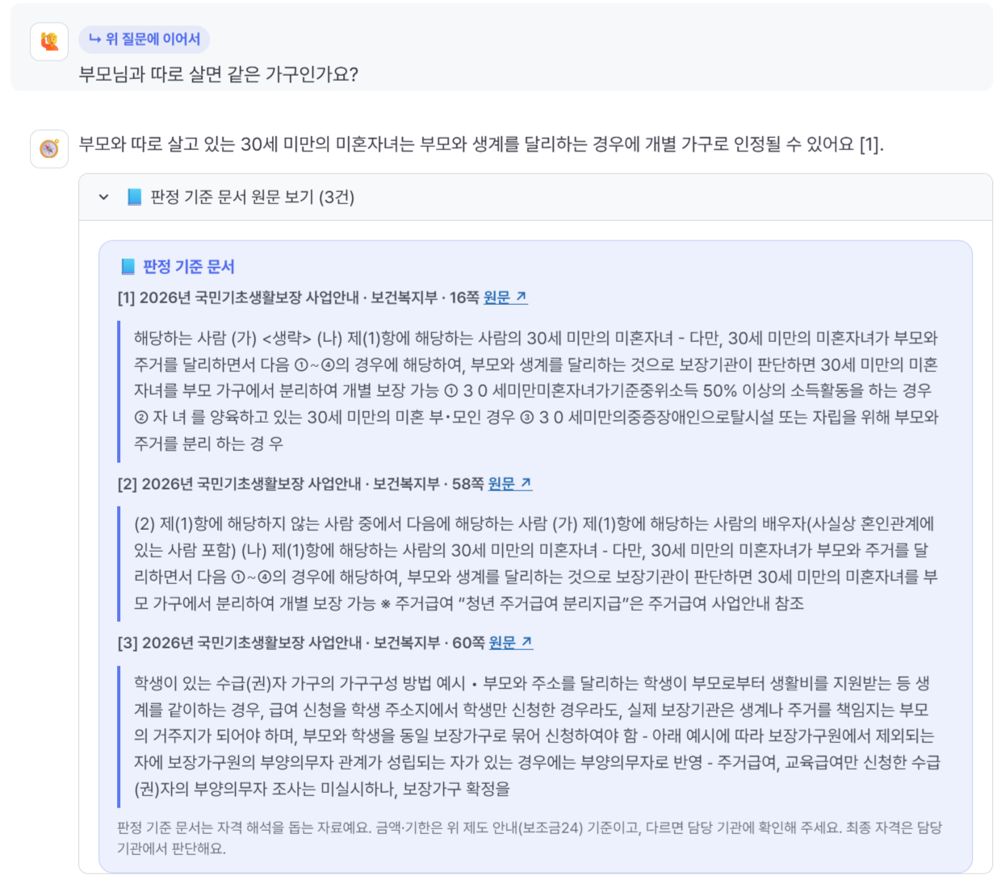
10 · 사례 · 10/23~28
두 번째 RAG, 판정 기준 문서
1 막힌 점
앞 질문
"혼자 사는데 생활비가 부족해요. 생계급여 받을 수 있나요?" → 추천 카드
이어서
"부모님과 따로 살면 같은 가구인가요?"
2 원인
보조금24에는 짧은 선정기준 한 줄뿐
3 고친 방법
판정 기준 문서 PDF를 조항 단위로 색인, 조항만 읽고 답 + 문서명·쪽 번호
관련 조항이 없으면 "판정 기준 문서에서 찾을 수 없어요"
이어진 질문 분류
4 결과
25 / 25
의도대로
기준: 실제 분류 25문장 · 10/28 · PR #52
Notes:
두 번째 사례입니다. 추천을 받은 사용자는 '부모님과 따로 살면 같은 가구인가요?'처럼 이어서 묻습니다. 보조금24의 선정기준은 한 줄이라 여기에 답할 수 없었습니다. 그래서 공무원이 쓰는 판정 기준 문서 PDF로 두 번째 RAG 경로를 만들었습니다. 조항 단위로
읽고 답하며 문서명과 쪽 번호를 붙입니다. 관련 조항이 없으면 지어내지 않고 '판정 기준 문서에서 찾을 수 없어요'라고 답합니다. 이어진 질문 분류는 실제 25문장 모두 의도대로 나왔습니다.

Slide 12



11 · 사례
어떤 지원인지는 답하지만, '그래서 얼마 받는데?'에는 답하지 못했다
얼마 받을 수 있나요?
LLM은 숫자를 만들지 않는다
AI가 자료 읽기
→
코드가 원문 대조
→
코드가 계산
규칙 초안
지어낸 숫자는 버림
체크한 조건으로
출처 등급 표시
자료가 다르면 단정 안 함
국민취업지원제도 적용 · 확대 중
Notes:
사용자는 '받을 수 있나요?' 다음에 '그래서 얼마예요?'를 묻습니다. 그런데 원문에는 금액이 없거나 소득·가구·기간에 따라 달라지는 경우가 많아, LLM에게 계산을 맡기면 금액을 지어낼 위험이 있습니다. 앞에서 본 적합성 점검처럼, 여기서도 LLM이 숫자를 만들지 못하게 했습니다. AI는 자료를 읽고 규칙 초안만 채우고, 모든 숫자는 원문과 코드로 대조합니다. 사람이 확인해 저장한 규칙으로만, 사용자가 체크한 조건에 맞춰 코드가 금액을 계산합니다. 자료끼리 금액이 다르면 단정하지 않고 차이를 보여 주고, 2차 자료 값은 그렇다고 표시합니다. 국민취업지원제도처럼 Ⅰ·Ⅱ유형을 중복해 받을 수 없으면 Ⅰ유형을 먼저 판정합니다.

Slide 13
12 · 사례 · 10/28
틀린 제도와 근거 없음 줄이기
R1 · 틀린 제도 줄이기
R2 · 근거 없음 바로 답하기
대상 전용 제도는 뒤로, 마감 제도는 제외
유사도 0.58 미만이면 바로 "근거 없음"
bad@5
MRR
LLM 호출
0.253 → 0.180
0.602 → 0.705
20번 이상 → 2번
기준: dev_v2 · 10/26
근거 없는 질문 기준 · 10/28
R2: 검색 단계에서 바로 끊기
src/retrieve/hybrid.py
MIN_SIMILARITY = {"BAAI/bge-m3": 0.58}
if floor > 0 and vec_scored and max(s for _, s in vec_scored) < floor:
return [], [], True # 가장 가까운 제도도 너무 멀다 → 근거 없음
Notes:
세 번째는 검색 품질입니다. R1에서는 상위 5개 중 25%가 사람이 틀렸다고 판정한 제도였습니다. 사유를 세어 보니 질문에 없는 대상 전용 제도와 마감된 제도가 많아서, 이 둘을 뒤로 보내거나 뺐습니다. bad@5는 0.253에서 0.180, MRR은 0.602에서 0.705가 됐습니다. R2에서는 데이터에 없는 질문도 가장 비슷한 5개를 찾아와 LLM을 20번 넘게 불렀습니다. 유사도 하한 0.58을 두어 바로 근거 없음으로 답하게 했고, 호출은 2번으로 줄었습니다. 응답 저장소와 LLM 동의어 생성은 오히려 나빠서 되돌렸습니다.

Slide 14
13 · 한계
한계와 다음 단계
연령 값 없음
검색 단계 나이 필터가 사실상 동작하지 않음, 판정 단계에서 원문 문구로 확인
다음 단계
같은 모델 채점
생성과 채점 모두 gpt-4o-mini, 점수가 후할 수 있음
연령 값 추출
dev 질문 기준
튜닝에 쓴 질문으로 점수를 냄, test 묶음은 아직 부족
원문의 "만 19~34세" 같은 문구를 정형 값으로
test 질문 확충
이어진 질문
다른 제도를 찾으면 앞 질문과 합쳐 검색돼 새 주제 제도가 빠질 수 있음
100~300개
Notes:
한계도 말씀드리겠습니다. 데이터에 정형 나이 값이 없어 검색 단계의 나이 필터가 사실상 동작하지 않습니다. 지금은 판정 단계에서 LLM이 원문의 나이 문구를 읽어 확인합니다. 생성과 채점에 같은 모델을 써서 점수가 후하게 나올 수 있고, 점수는 튜닝에 쓴 dev 질문 기준입니다. 또 다른 제도를 찾는 이어진 질문은 앞 질문과 합쳐 검색돼서 새 주제 제도가 빠질 수 있습니다. 다음 단계로는 연령 값을 추출하고, 따로 떼어 둔 test 질문을 100~300개로 늘리려고 합니다.

Slide 15
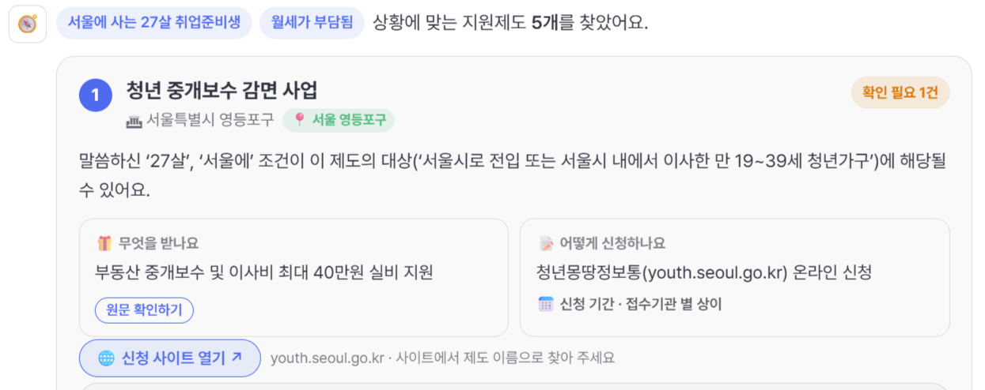
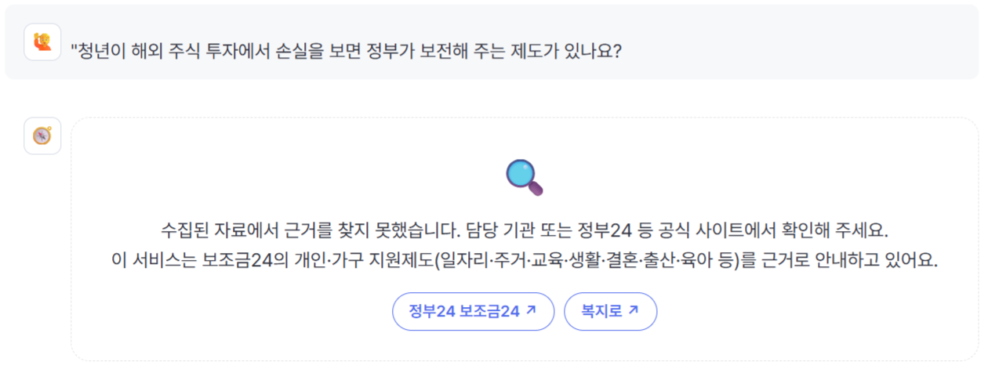
14 · 시연과 정리
시연과 정리
1
추천 카드
2
근거 없음
3
판정 기준 문서 답변
공공데이터에서 근거를 찾아 출처와 함께 답하고, 막힌 곳마다 원인을 찾아 고쳤습니다
감사합니다
Notes:
마지막으로 시연입니다. 서울에 사는 27살 취업준비생이 월세가 부담된다고 물으면, 받을 수 있는 제도를 카드로 보여 주고 근거 문구와 신청 링크, 확인할 조건을 함께 안내합니다. 데이터에 없는 질문을 하면 지어내지 않고 근거가 없다고 답합니다. 카드에서 이어서 자격 기준을 물으면 판정 기준 문서의 조항을 찾아 문서명과 쪽 번호와 함께 답합니다. 정리하면, 그냥 LLM은 제도를 지어내고 링크가 없지만, 저희는 공공데이터에서 근거를 찾아 출처와 함께 답하고, 막힌 곳마다 원인을 찾아 고쳤습니다. 감사합니다.

